Slide 1
В чем писать техническую документацию: 5 удобных программ
Хабибрахманова Алсу Ильгамовна

Slide 2
Содержание
Clarify 2.0.5 – быстрые мануалы без дополнительного софта
Dr.Explain 5.3 – полуавтоматические руководства с готовыми аннотациями
Manula – перенос мануалов в онлайн
StepShot – снимет, расставит по порядку и подпишет
iorad – аналог StepShot, но в браузере
Заключение

Slide 3
То, будет ли приложение популярным, зависит не только от его функциональности и полезности, но и во многом от умело составленной документации. Если вы смогли объяснить пользователю, зачем ему ваше приложение и как с ним работать, это уже половина успеха. Сегодя поговрим о том, как составлять современные мануалы быстрее и проще

Slide 4
Clarify 2.0.5 – быстрые мануалы без дополнительного софта
Разработчик:Blue Mango Learning Systems.
Операционная система: Windows/Mac.
Распространение: shareware, $30.
Русский интерфейс: нет.

Slide 6
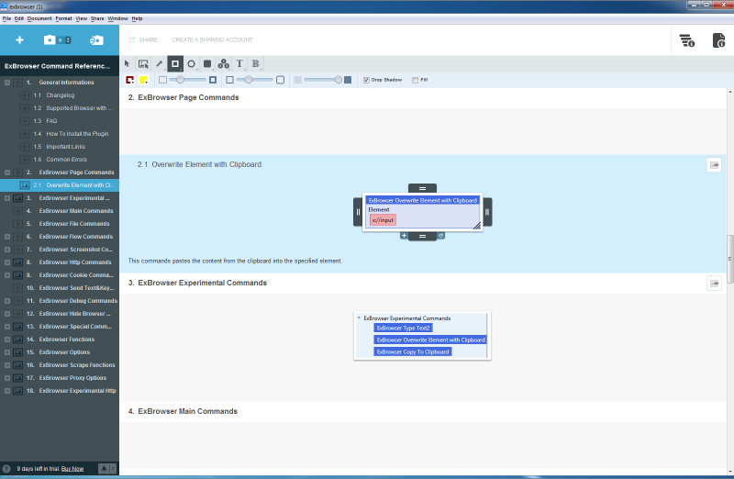
Окно программы разделено на две части: слева идет работа с заголовками, а справа – с содержимым мануала. Каждый заголовок называется тут "шагом".
Как только автор создает новый заголовок, программа тут же подсказывает, что для него нужно создать скриншот и добавить сопроводительный текст. Каждый новый заголовок автоматически нумеруется, также можно легко создавать подзаголовки, тоже пронумерованные. Впрочем, если в вашем документе номера разделов не нужны, эту функцию можно просто отключить. При помощи горячих клавиш заголовки можно быстро перемещать между разделами.

Slide 7
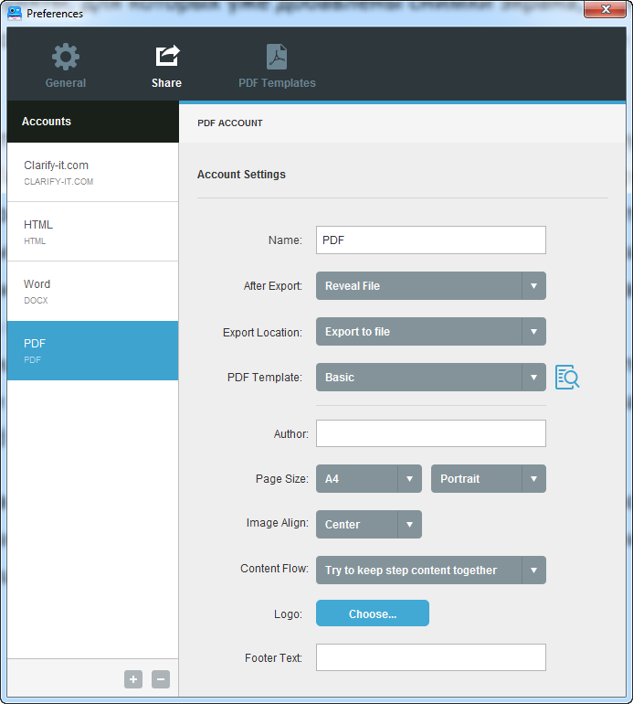
Над проектами Clarify можно работать совместно с другими пользователями. Для этого нужно создать учетную запись на сайте Clarify-it.com.
Кроме этого, программа поддерживает сервисы Dropbox и Evernote, дает возможность экспортировать проекты в PDF, Word, HTML и на сайты WordPress.
При желании можно также просто скопировать весь текст документа (или же текст с картинками) в буфер обмена.

Slide 8
При экспорте можно выбирать тему оформления, добавлять колонтитулы, управлять разными параметрами отображения (в зависимости от формата). Например, для экспорта в Word доступны три темы оформления, а готовый документ представлен в виде идеально отформатированного файла, со стилями, заголовками, списками, гиперссылками. Работать с таким одно удовольствие, особенно если помнить о том, сколько времени нужно потратить на подобное форматирование в Word вручную.

Slide 9
Dr.Explain 5.3 – полуавтоматические руководства с готовыми аннотациями
Разработчик: Indigo Byte Systems.
Операционная система: Windows.
Распространение: shareware, от 7 500 рублей.
Русский интерфейс: есть.

Slide 10
Если в интерфейсе захватываемого приложения встретится меню, Dr.Explain обязательно раскроет его, сделает снимок всех уровней подменю и добавит выноски для каждого элемента.
Более того, все скриншоты будут помещены в проект Dr.Explain с сохранением структуры документа (то есть, скажем, основное окно будет в разделе 1, раскрытое меню – 1.1, а пункты подменю – 1.1.1, 1.1.2 и так далее).

Slide 11
Еще до создания скриншотов можно настроить множество параметров, которые касаются изображений. Например, есть возможность задать место размещения выносок, стиль аннотаций, определить вариант генерирования имен файлов (в соответствии с заголовками разделов или их номерами).

Slide 12
Если ранее работа над документацией велась в другом приложении, можно легко импортировать проект и программу.
Dr.Explain поддерживает импорт документов CHM, Word, HTML, HLP, RTF, TXT, XML.

Slide 13
Совместная работа над документацией организована через сервис Tiwri.com, созданный специально для обмена данными между пользователями Dr.Explain. Из окна программы можно загружать текущий проект на сервер, отсылать изменения, сбрасывать правки, отслеживать историю.
Для экспорта готовой документации предлагаются форматы CHM, Word, HTML и PDF. При этом еще до выполнения экспорта можно увидеть, как мануал будет выглядеть в одном из этих форматов. Перед экспортом нужно не забыть перейти в настройки проекта и задать дополнительные параметры. Например, при сохранении документа в PDF можно указать ключевые слова, автора, заголовок, тему и формат, настроить колонтитулы и нумерацию страниц, а также создание закладок для разделов.
При экспорте в HTML есть возможность настроить карту сайта, добавить комментирование для пользователей Facebook✴ и Disqus, включить показ панели с кнопками социальных сетей, указать данные FTP-сервера, на который будет загружен проект.

Slide 14
Manula – перенос мануалов в онлайн
Разработчик: Bitz & Pixelz.
Операционная система: любая.
Распространение: по подписке (от $10 в месяц).
Русский интерфейс: нет.

Slide 15
Manula.com дает возможность создавать и обновлять мануалы в браузере, без необходимости использования настольных приложений.
Главное преимущество онлайнового мануала – мгновенное обновление.
Как только разработчики внесли в него изменения, обновленные справочные файлы уже становятся доступны пользователям — не надо ничего никуда экспортировать, загружать на сервер HTML-файлы и так далее.
При этом мануалы смотрятся одинаково хорошо на любых устройствах – на больших мониторах, планшетах или смартфонах.
Сервис автоматически выполняет адаптацию под размер экрана.

Slide 16
Мануалы, созданные при помощи Manula, имеют интегрированную систему поиска — учитываются заголовки разделов, содержимое документации, а также заданные разработчиком ключевые слова. Сервис сохраняет историю поисковых запросов и показывает разработчикам популярные запросы, благодаря чему можно легко внести изменения в заголовки и ключевые слова.
Одна из интересных особенностей Manula – функция Topic Sharing. Если у компании есть несколько однотипных продуктов, то отдельные фрагменты справки можно сделать для них общими. Главное отличие от простого копирования готовых фрагментов документации в том, что при использовании функции Topic Sharing вносить изменения нужно лишь в одном месте. При этом во всех приложениях документация будет обновляться автоматически. Еще больше автоматизировать процесс помогают переменные (например, {APPNAME}), которые настраиваются отдельно для каждого руководства пользователя.

Slide 18
StepShot – снимет, расставит по порядку и подпишет
Разработчик: StepShot.
Операционная система: Windows.
Распространение: по подписке ($29 в месяц). Есть полнофункциональная триал-версия на 14 дней, которая затем становится ограниченной.
Русский интерфейс: нет.

Slide 19
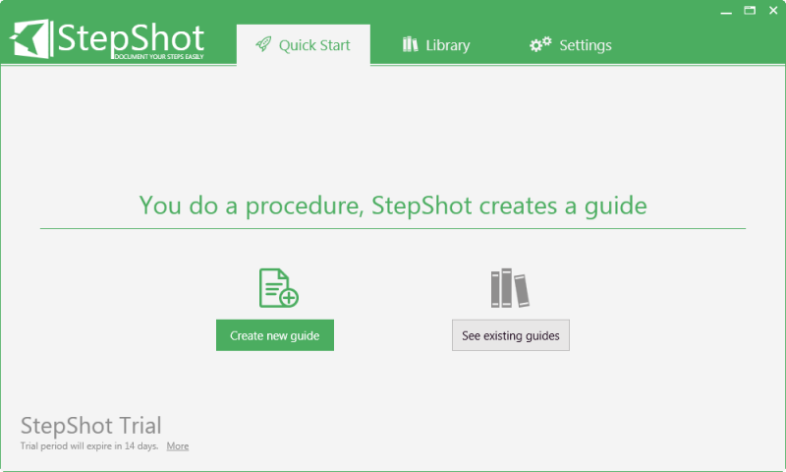
StepShot – отличная программа, помогающая заметно ускорить создание пошаговых инструкций. Она помогает быстро сделать все скриншоты, не отвлекаясь на сохранение и вставку, располагает их в нужном порядке, помогает добавить описание и аннотации, а затем опубликовать в одном из популярных форматов.

Slide 20
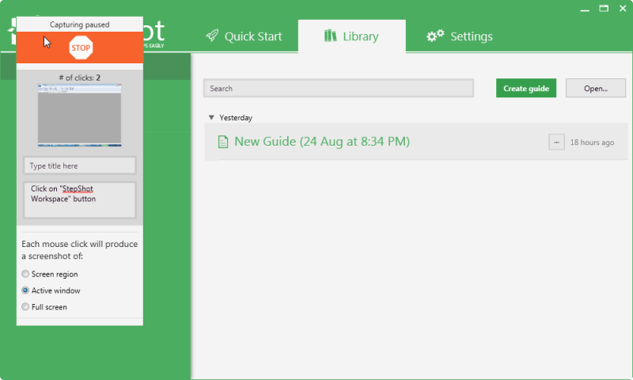
Работа в StepShot построена в виде мастера. Нужно создать новый проект, а затем запустить процесс захвата и начинать выполнять те действия, которые подлежат документированию.
При каждом клике мышью программа будет создавать скриншот и сохранять его. При этом на экране постоянно находится панель StepShot, при помощи которой можно остановить процесс захвата и поменять режим снятия скриншотов (весь экран, активное окно, выделенная прямоугольная область).

Slide 22
Обычно при создании руководств много времени тратится на то, чтобы выделить область, в которой находится курсор на скриншоте (как правило, место, куда нужно кликнуть). StepShot дает возможность автоматизировать и это рутинное действие. Элемент интерфейса, по которому выполняется щелчок мышью, может быть автоматически выделен красным прямоугольником или же желтым кругом. Кроме этого, программа может автоматически сглаживать края скриншотов.
На этапе редактирования полученных скриншотов — уже в ручном режиме — можно добавлять стрелки, выноски или другие графические элементы и выделять определенные области изображения цветом. А если на одном скриншоте нужно обратить внимание читателя на несколько областей, можно использовать инструмент Sequence. При этом создаются линии с номерами на конце. Достаточно расположить их в нужных местах изображения и добавить описание.

Slide 23
Возможности форматирования в StepShop базовые – можно менять размер шрифта для заголовков скриншотов и их описаний, выделять текст полужирным, курсивом или подчеркиванием, управлять отступами и вставлять гиперссылки.
После того как работа над созданием руководства завершена, можно экспортировать его в один из нескольких поддерживаемых форматов: документ Word, PDF, HTML, DITA или XML. При этом для Word доступно несколько разных шаблонов.
Также есть прямая публикация на Wordpress и в Confluence, а все изображения, использованные в проекте, предлагается сохранить в одной папке.

Slide 24
iorad – аналог StepShot, но в браузере
Разработчик: iorad inc.
Операционная система: любая.
Распространение: по подписке ($90 в месяц). Есть ограниченная бесплатная версия.
Русский интерфейс: нет.

Slide 25
Для начала работы с iorad нужно установить расширение для Google Chrome и открыть веб-страницу, действия на которой должны быть задокументированы. После этого автору нужно нажать на кнопку расширения.
Так как iorad работает как расширение к браузеру, и все действия по обработке, редактированию и публикации пошаговых инструкций выполняются на сервере. С одной стороны, это удобно, так как сервис доступен на любой платформе, однако есть досадное ограничение – с помощью iorad можно записать только действия, выполняемые в браузере. То есть сервис подходит только для создания мануалов веб-приложений, а для настольных программ не годится.

Slide 26
Когда запись будет завершена, iorad восстановит все действия пользователя и разобьет инструкцию на шаги. Все элементы интерфейса, которые были задействованы, будут выделены (например, кнопка, по которой нужно кликнуть). Кроме этого, iorad автоматически добавляет простые текстовые инструкции для каждого шага.

Slide 27
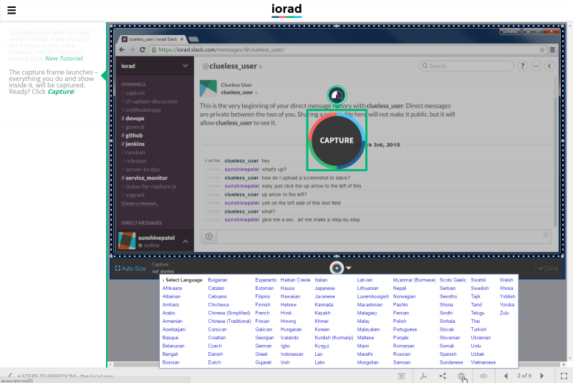
Каждый урок начинается предложением "The first step is to open [название вебс-страницы]", а заканчивается фразой "That's it. You're done." Несмотря на то, что описания автоматически составляются только на английском, в готовой инструкции есть возможность увидеть их на других языках за счет интеграции с переводчиком Google.

Slide 28
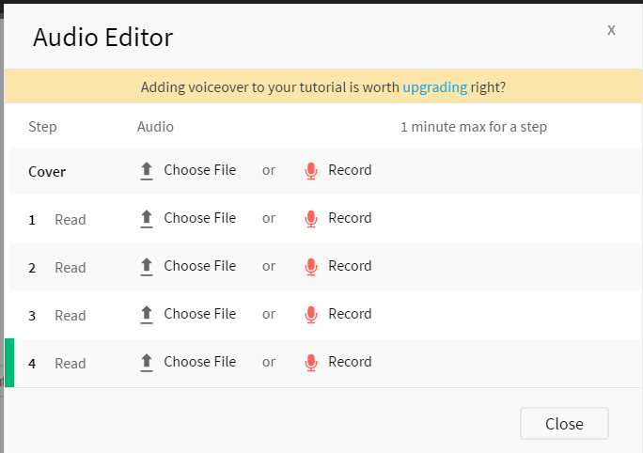
Для каждого шага можно добавить аудиоинструкцию продолжительностью до одной минуты.
Ее можно записать непосредственно в интерфейсе веб-приложения или же загрузить из имеющихся на компьютере файлов.

Slide 29
Готовые инструкции могут быть сохранены в виде файлов Word Doc, PowerPoint и PDF, а также внедрены на сайты или просмотрены в браузере на любых платформах, как настольных, так и мобильных. Используя последние два варианта, можно оценить главное преимущество iorad – интерактивность. Инструкция, полученная с помощью сервиса, запускается в специальном плеере. Пользователь может выбрать один из вариантов работы с ней: просмотр или же самостоятельное повторение всех шагов.

Slide 30
Заключение
«Принцип Златовласки»: пользователю надо давать не слишком много информации, не слишком мало, а в точности столько, сколько нужно для выполнения задач.
Хорошая документация должна работать как навигатор: как только пользователь показал, в каком месте он находится (с какой проблемой столкнулся), он тут же должен при помощи файла справки отыскать правильный путь (решение проблемы).
И конечно, не стоит забывать о гиперссылках, при помощи которых нужно обеспечивать свободное перемещение пользователя по мануалу.

Slide 31
Благодарю за внимание

